Slide 2

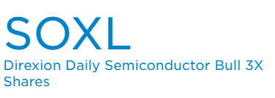
프로젝트 목표
본 프로젝트는 미국 반도체 업종에 집중 투자하는 ETF인 ‘SOXL’의 주가데이터와 소셜 데이터를 심층 분석하여 투자할 때 유용한 지표를 제공하는 것을 목표로 함.
최종적으로 변동성이 큰 반도체 시장에서 투자 결정을 돕기 위해 특정 시점을 입력 시 ‘SOXL’에 대하여 5단계(강력매도, 매도, 중립, 매수, 강력매수)로 나눠진 의견을 제시하는 걸 목적으로 함.
PPT 내용 중 일부
매수/매도 지표
강력매도
매도
중립
매수
강력매수
-8%
-4%
-2%
+2%
+4%
+8%
⋯
-6%
0%
+6%
⋯
Ex) SOXL 주가가 다음 날 3%(매수) 오를 것으로 예측했으나 다음 날 10%(강력매수) 올랐다면, 이 경우를 '맞다'고 판단
반대의 경우도 같은 판단

Slide 3

역할 분담
기획
데이터 수집 전처리/모델링
Streamlit 및 시각화
발표자료 구성
노재민
팀장 논문 검색 금융 논문 수집 아이디어 기획(종목선정) 역할 분담 | 레딧 크롤러 업그레이드(봇데이터 ,날짜 데이터 기입) 감성분석 모델 선정 Bullish 변수 설정 금융공학적 모델링 | 상관관계 분석 및 시각화 | 발표 대본 작성 자료 제공
논문 검색 Listly 사용법 찾기 크롤링 형식 설명 아이디어 기획 | 레딧db날짜 형식 통일 문서 요약 /감성분석 모델 모델링활용(9개의 모델) 종가의 변동량 계산 원핫인코딩, 날짜추출, word2vec 9개의 모델 사용 | 상관관계 분석 및 시각화 모델링 결과 시각화 | 자료 제공
논문 검색 아이디어 기획 | 인베스팅 닷컴 크롤러 코드 구현 네이버 주식토론방 크롤링 인베스팅 닷컴 크롤링 및 전처리 레딧 데이터 전처리(요약 및 감성분석) | Streamlit 구현 Streamlit 활용/시각화 | 자료 제공
논문 검색 sns 감성분석(메인) 논문 수집 아이디어 기획 | 레딧 데이터 전처리 (요약 및 감성분석) 주가 데이터 컬럼 추가 및 전처리 | 데이터 전처리 과정 시각화 매수/매도 지표 시각화 | Ppt 목차 구성 및 제작 Ppt 자료 수집 생성형 이미지 활용
박찬우
김은지
유지원

Slide 4

CONTENTS
Ⅰ. 분석배경 및 목적
소셜 데이터의 정의
소셜 데이터 주가분석
소셜 데이터 중요성
ETF 상품인 SOXL을 선정한 이유
Ⅱ. 데이터 현황 분석
데이터 수집 및 모델 선정
데이터 수집 상태/전처리
EDA 분석 결과
Ⅲ. 빅데이터 모델링
빅데이터 분석 모델링
모델링 결과 확인/선정
Ⅳ. 데모 버전 시연
Stremalit 활용
QnA

Slide 5

Ⅰ
Ⅱ
분석 배경 및 목적
PART1
1
소셜 데이터의 정의
Ⅲ
2
소셜 데이터 활용 사례
3
ETF 상품인 Soxl을 선정한 이유
Ⅳ

Slide 6

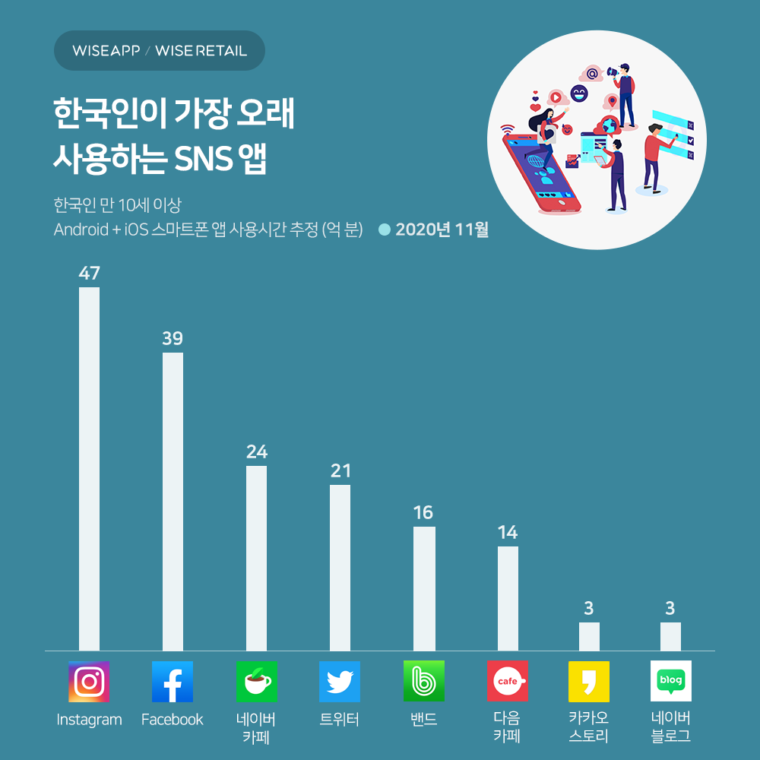
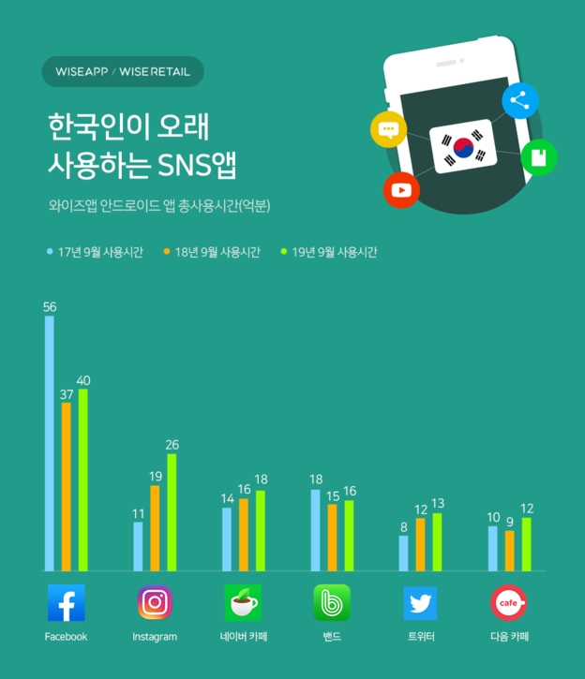

1. 분석배경 및 목적
소셜 데이터 주가분석
(SEMI PROJECT)
1.1 소셜 데이터의 정의
소셜 데이터의 정의
소셜 데이터란?
소셜 데이터의 특성
다양성
소셜 데이터
비정형성
즉각성
시사점
소셜 데이터는 소셜 미디어 플랫폼(페이스북, 트위터, 인스타그램 등)에서 생성된 사용자 활동 데이터를 의미 함.
시사점
다양성: 텍스트, 이미지, 동영상 등 다양한 형태의 데이터를 포함함.
비정형성: 구조화되지 않은 데이터가 많아 분석에 특수한 기술이 요구됨.
게시물, 댓글, 좋아요, 공유, 팔로워 수 등이 이에 포함 됨.
즉각성: 데이터가 실시간으로 생성되고, 짧고 간단한 형태로 전달

Slide 7

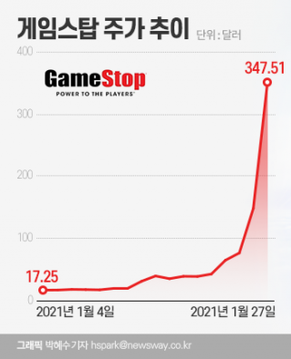

1. 분석배경 및 목적
소셜 데이터 주가분석
(SEMI PROJECT)
1.2 소셜 데이터 활용 사례
소셜 데이터의 중요성
게임스탑 사태로 본 소셜 데이터의 중요성
소셜 데이터의 장점과 한계
장점
실시간 데이터를 수집하여 최신 트렌드와 이슈를 실시간 파악 가능.
고객 인사이트 제공을 통해 취향, 의견, 피드백을 직접적으로 얻을 수 있음.
다양한 소셜 미디어 플랫폼에서 데이터를 수집하여 폭 넓은 분석 가능.
한계
GameStop을 이끈 ‘Keith Gill’
사용자가 자발적으로 제공하는 정보이기 때문에 신뢰성이 낮을 수 있음.
시사점
텍스트 데이터에서 사용자의 진정한 의도를 파악하는 데 어려움.
투자자들이 소셜 미디어로 ‘GameStop’ 주식을 집단 매수해 주가를 급등 시키고, 공매도한 헤지 펀드에 큰 손실을 입힌 사건
비정형 데이터가 많아 분석에 어려움이 발생할 수 있음.
차트 분석만으로는 주가를 완벽하게 예측할 수 없음을 확인할 수 있음.

Slide 8
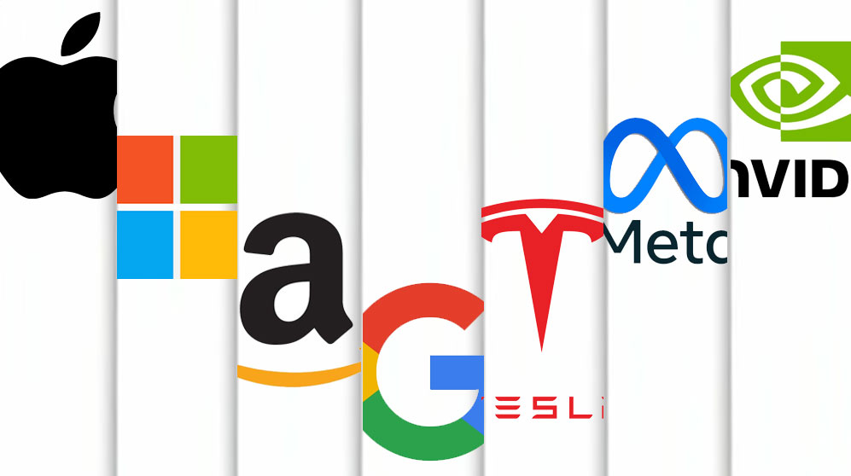
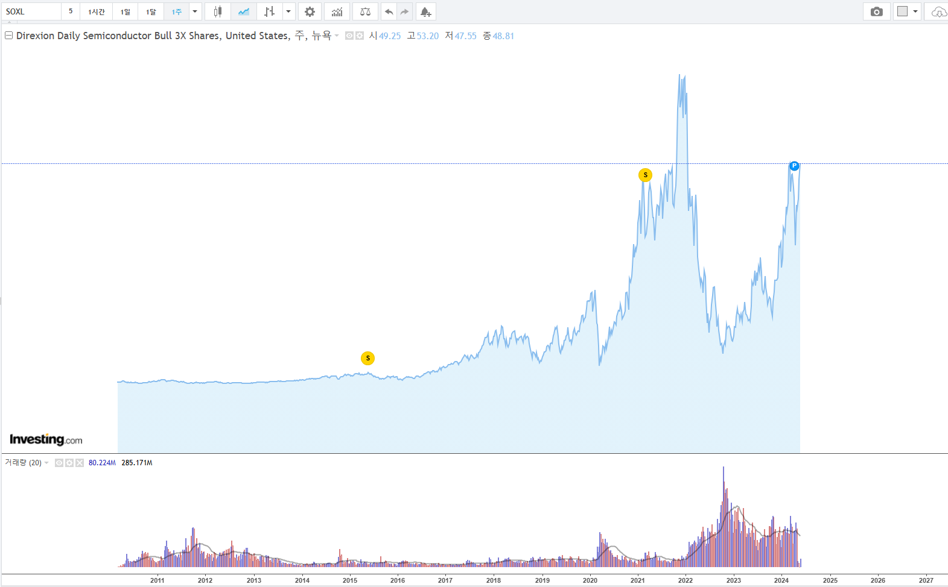
1. 분석배경 및 목적
소셜 데이터 주가분석
(SEMI PROJECT)
1.3 ETF 상품인 SOXL을 선정한 이유
주식 종목 선정
개별종목이 아닌 ETF를 선정한 이유
SOXL을 선정한 이유
시사점
미국 주식 시장에서 밈 주식과 유명인의 발언으로 인한 개별 종목의 변동성이 커져 데이터 분석에 노이즈를 일으킬 우려가 있음.
시사점
2024년 5월 현재, 단위기간당 시장 평균 ETF 수익률을 상회하며 AI 반도체 열풍에 맞춰 충분한 거래량을 보이는 ETF를 찾고자 함.
개별 종목이 아닌 섹터로 구성된 ETF를 대상으로 분석을 진행하는 것이 더 정확하다고 판단.
거래량이 부족한 ETF는 가치평가와 실제 주가 사이에 갭이 발생할 수 있으므로, 거래량이 충분한 ETF를 선정하는 것이 중요

Slide 9
Ⅰ
Ⅱ
데이터 현황 분석
PART2
Ⅲ
1
데이터 수집 및 모델 활용
2
데이터 수집 상태/전처리
3
EDA 분석 결과
Ⅳ

Slide 10
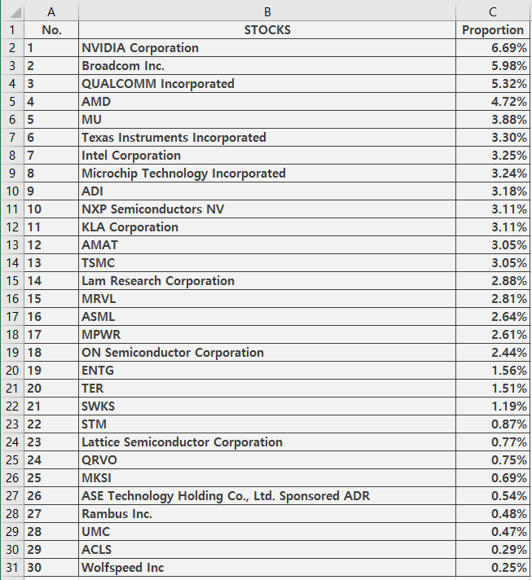

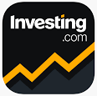

2. 데이터 현황 분석
소셜 데이터 주가분석
(SEMI PROJECT)
2.1 데이터 수집 및 모델 활용
SOXL 구조 & 데이터 수집 공간 특성
SOXL 개요
SOXL 구성 항목
데이터 수집 공간
정의: Direxion Daily Semiconductor Bull 3X Shares (SOXL)는 반도체 섹터를 3배 레버리지로 추적하는 상장지수펀드(ETF)
목적: SOXL은 투자자에게 반도체 섹터의 일일 성과를 3배로 증폭시킨 결과를 제공하는 것을 목표로 함.
투자 전략 : SOXL은 단기적으로 반도체 섹터의 성장을 기대하는 투자자들에게 적합함. 시장 타이밍을 맞추는 것이 중요하며, 반도체 섹터에 대한 깊은 이해와 빠른 대응이 필요함.
reddit : gamestop사례를 통해 소셜 미디어가 어떻게 주가에 영향을 미칠 수 있는지 보여주는 대표적인 커뮤니티
investing : 글로벌 경제 동향과 주식시장의 변화를 빠르게 파악할 수 있는 커뮤니티
네이버 : 한국 주식 시장의 동향과 투자 정보를 빠르게 얻을 수 있는 국내에서 가장 활발한 주식 커뮤니티
SOXL은 30개의 항목으로 구성되어 있고, Proportion이 가장 높은 항목은 NVDA임을 확인

Slide 11
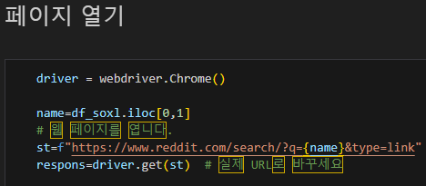
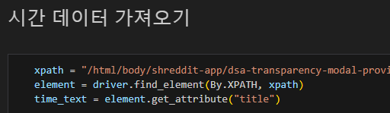
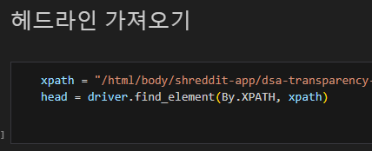
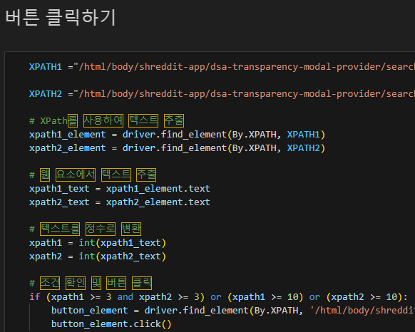
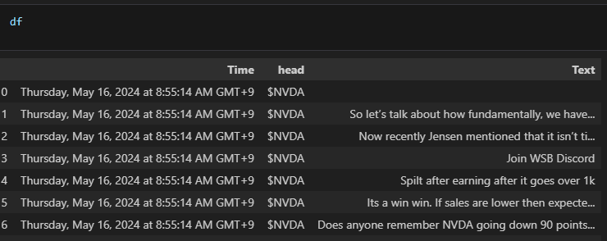
2. 데이터 현황 분석
소셜 데이터 주가분석
(SEMI PROJECT)
2.1 데이터 수집 및 모델 활용
크롤링을 활용한 데이터 수집(1)
Raddit
데이터 수집 과정
1
3
1
페이지 열기
4
2
버튼 클릭하기(XPath)
2
3
시간 데이터 가져오기
5
4
헤드라인 가져오기
5
데이터 만들기

Slide 12
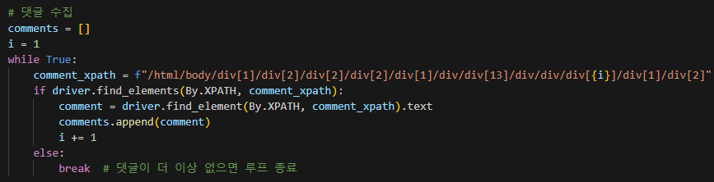
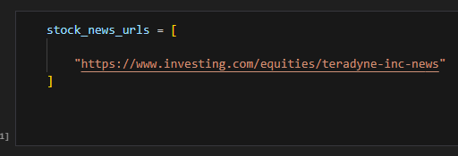
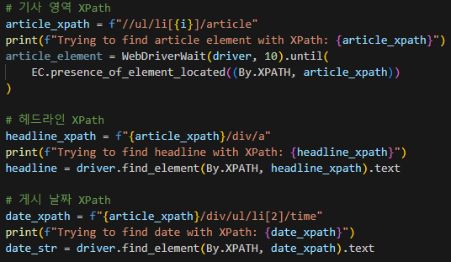
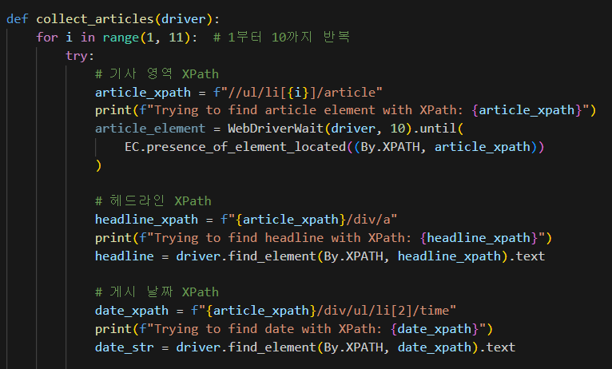
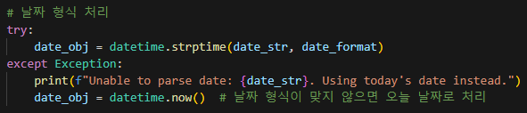
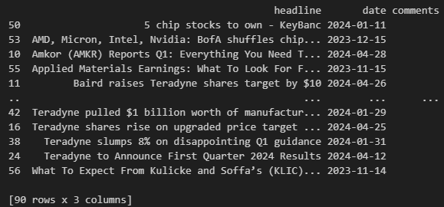
2. 데이터 현황 분석
소셜 데이터 주가분석
(SEMI PROJECT)
2.1 데이터 수집 및 모델 활용
크롤링을 활용한 데이터 수집(2)
Investing
4
데이터 수집 과정
1
1
페이지 열기
2
버튼 클릭하기(XPath)
2
5
3
날짜 형식 처리
4
댓글 수집
5
기사 수집 반복
3
6
6
데이터 만들기

Slide 13
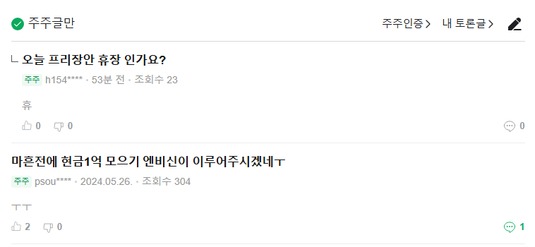
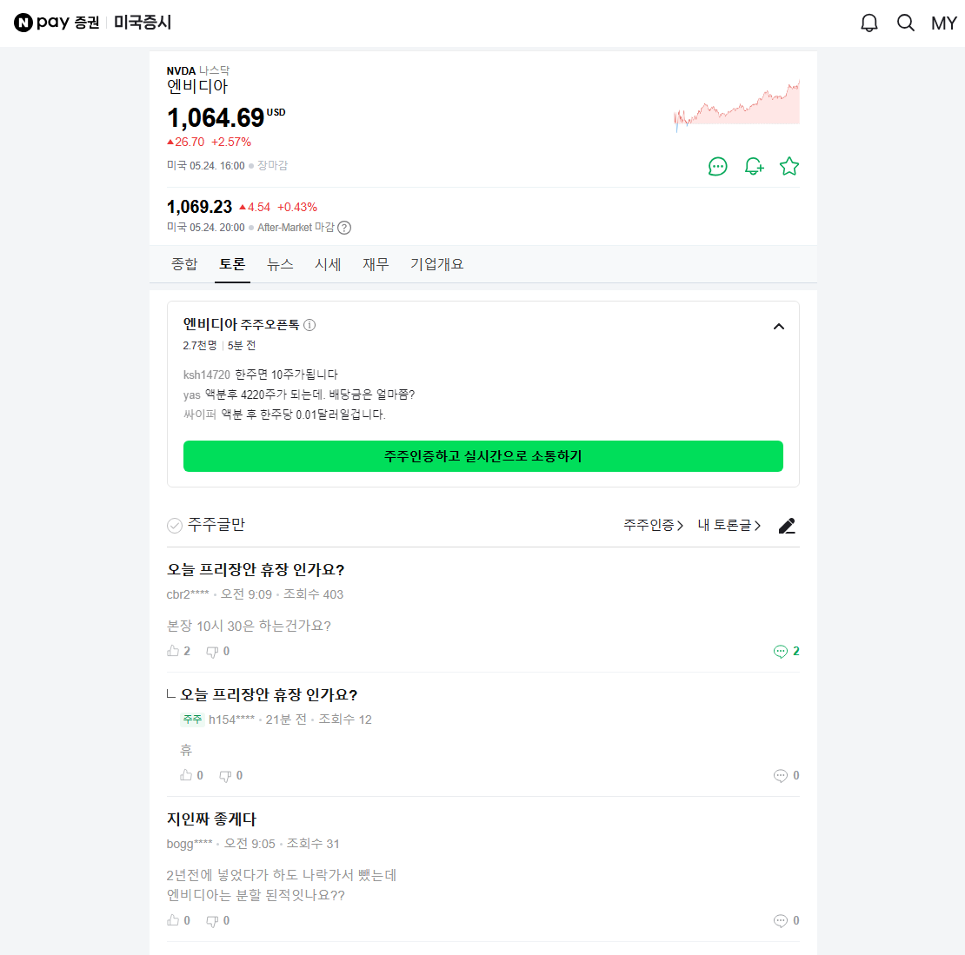
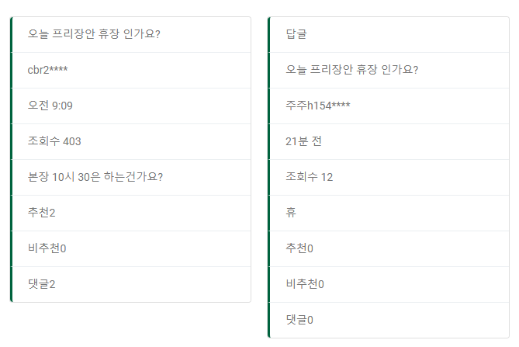

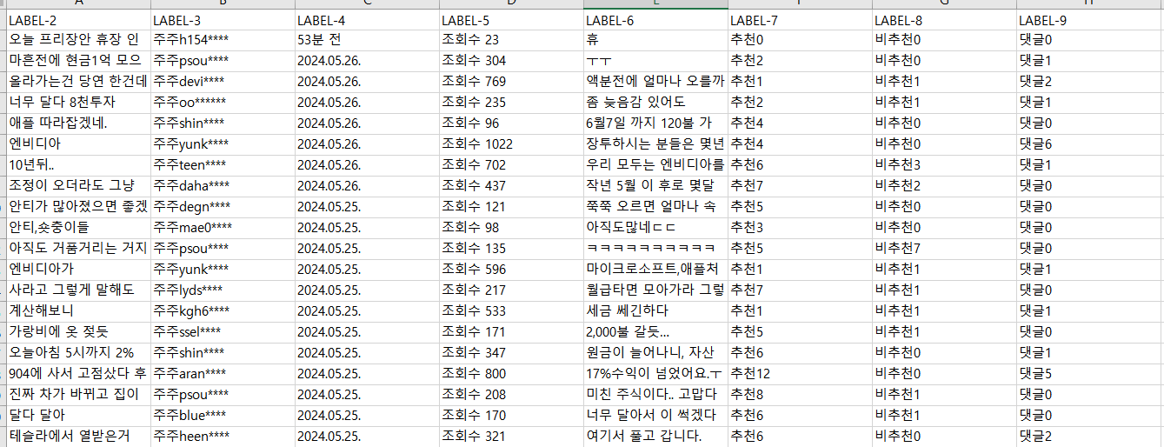
2. 데이터 현황 분석
소셜 데이터 주가분석
(SEMI PROJECT)
2.1 데이터 수집 및 모델 활용
크롤링을 활용한 데이터 수집(3)
네이버 주식 토론방
데이터 수집 과정
2
1
1
네이버 주식 토론방
3
2
주주 글만 활용
3
Listly 활용
4
4
데이터 다운받기

Slide 14
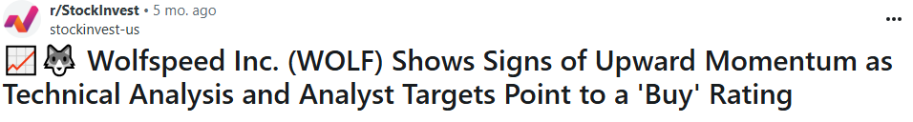
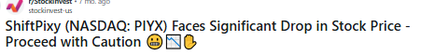
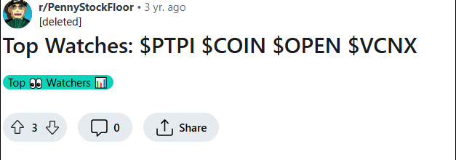
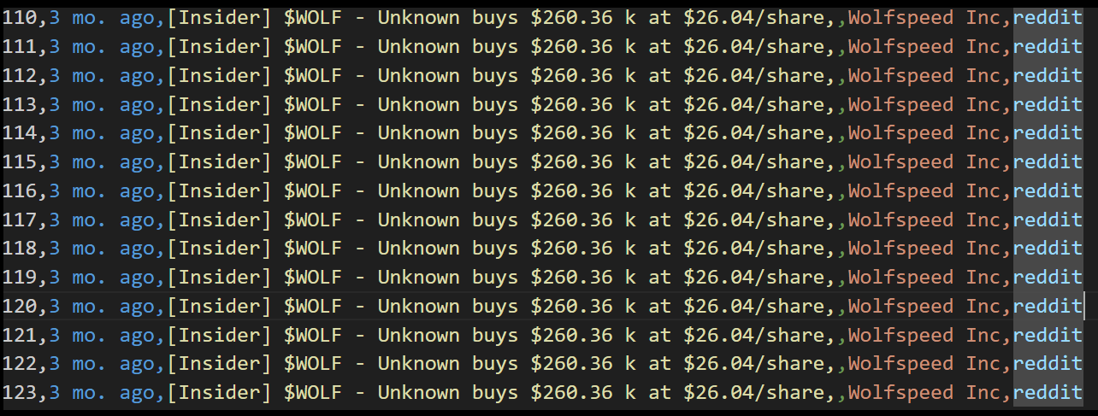
2. 데이터 현황 분석
소셜 데이터 주가분석
(SEMI PROJECT)
2.1 데이터 수집 및 모델 활용
(봇 제거)데이터 수집(1)
봇 데이터(예시)
Example
Example
Example
Example
봇 데이터는 데이터 왜곡, 잘못된 비즈니스 인사이트, 분석의 복잡성 증가, 사용자 경험 저하 등 다양한 문제를 초래하기 때문에 반드시 제거해야 함.

Slide 15
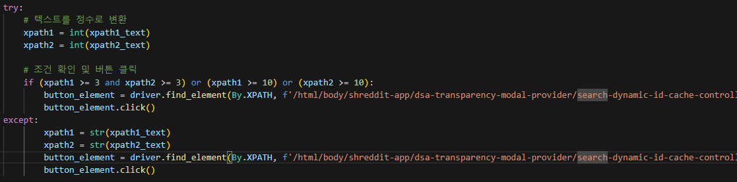
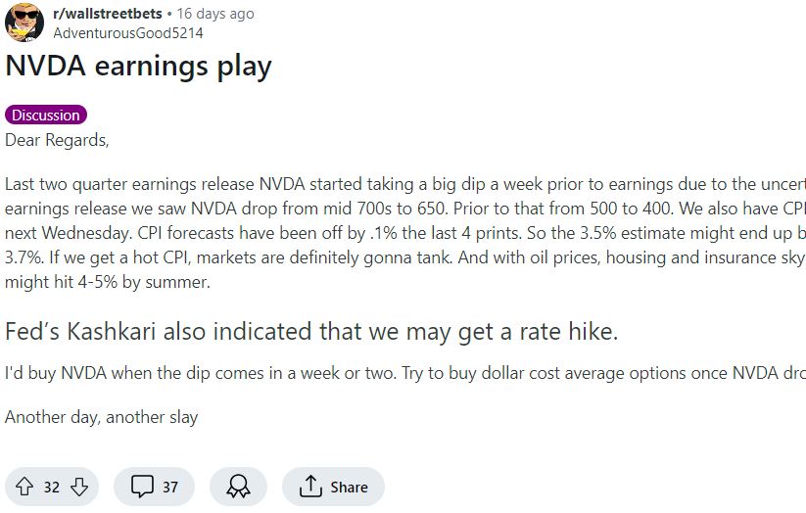
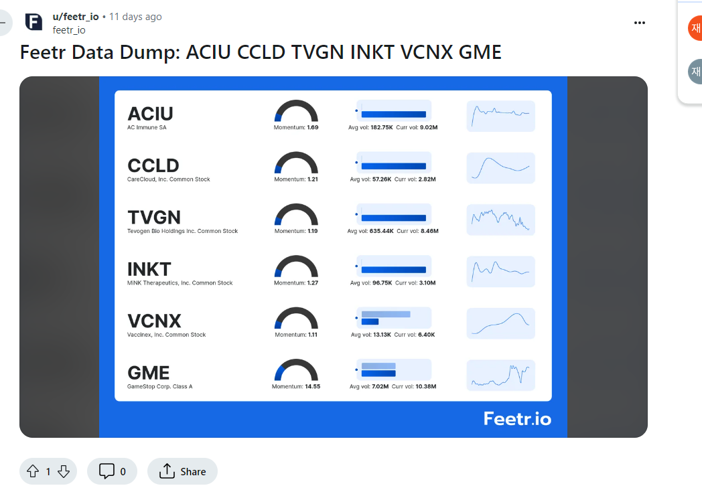

하나라도 해당시 사람 판정
2. 데이터 현황 분석
소셜 데이터 주가분석
(SEMI PROJECT)
2.1 데이터 수집 및 모델 활용
(봇 제거)데이터 수집(2)
봇 데이터 제거 코드
봇 제거 코드
하나라도 해당 시 유효데이터로 판정
좋아요 3개/ 댓글 3개 이상
좋아요 10개 이상
댓글 10개 이상
좋아요/댓글
봇 데이터로 판정!!

Slide 16
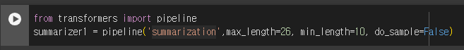
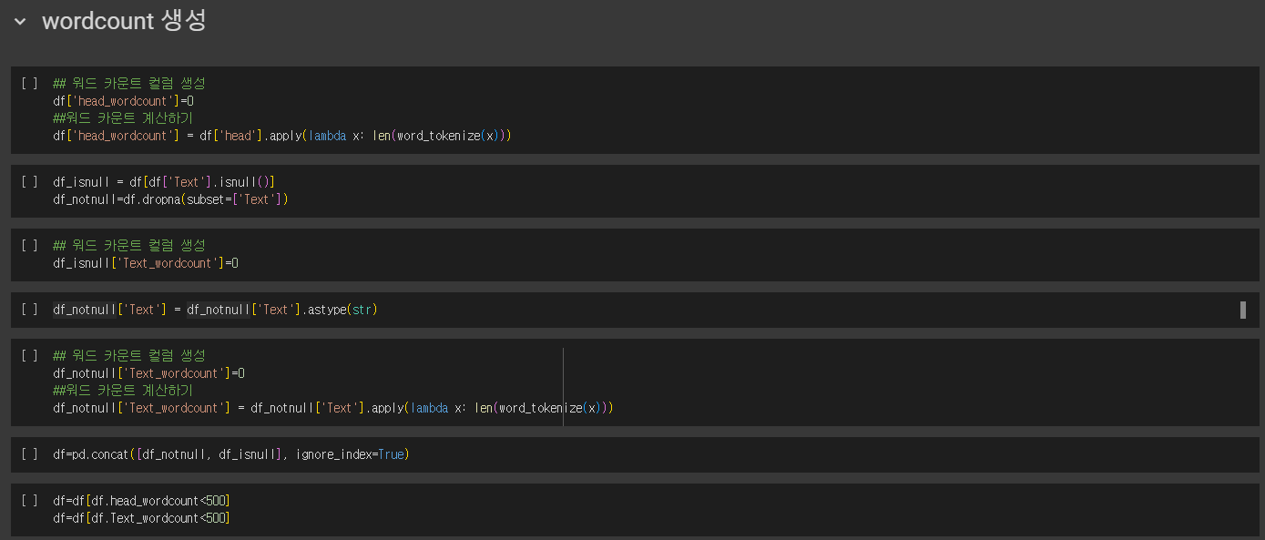
2. 데이터 현황 분석
소셜 데이터 주가분석
(SEMI PROJECT)
2.1 데이터 수집 및 모델 활용
(봇 제거)데이터 수집(3)
문장 요약 모델
Hugging face 문장 요약 모델 사용
(1024바이트 이상 지원 x)
wordcount 생성 시 500글자가 넘어가는 항목은 삭제!

Slide 17
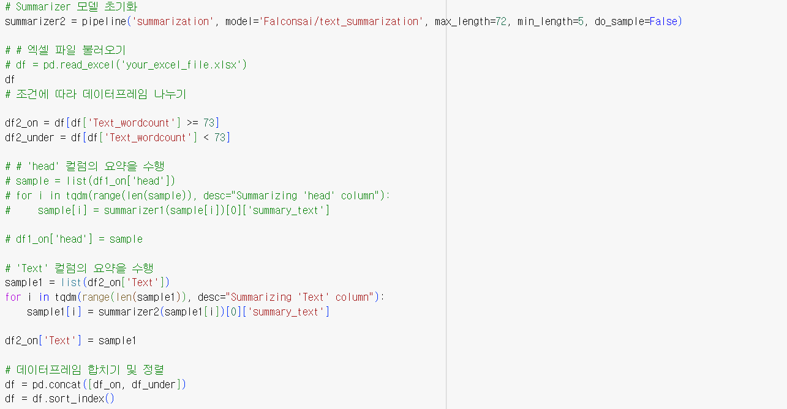
2. 데이터 현황 분석
소셜 데이터 주가분석
(SEMI PROJECT)
2.1 데이터 수집 및 모델 활용
(문서요약)모델선정개요
Summarizer 모델 선정 이유
1
Falconasia의 텍스트 요약 모델은 높은 정확도를 자랑
2
이상치 제거, 봇 제거 효과까지 가져갈 수 있음
Summarizer 코드 설명
코드 설명
3
1
텍스트 요약을 위해 Summarizer 모델 초기화
2
텍스트 길이에 따라 데이터를 두 개의 그룹 분리
4
3
텍스트 길이가 긴 그룹에 대해 'head' 컬럼의 요약을 수행
4
텍스트 길이가 짧은 그룹에 대해 'Text' 컬럼의 요약을 수행
5
5
두 개의 데이터프레임을 합치고, 인덱스를 기준으로 정렬

Slide 18
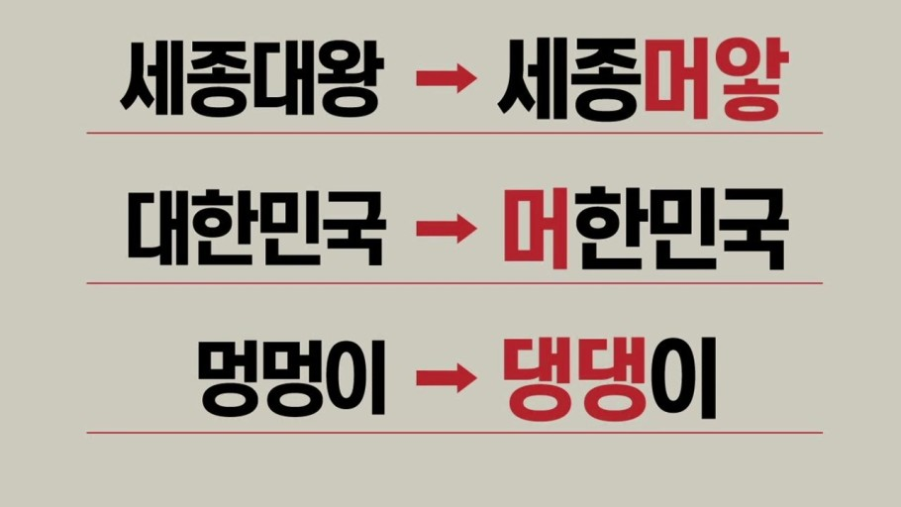
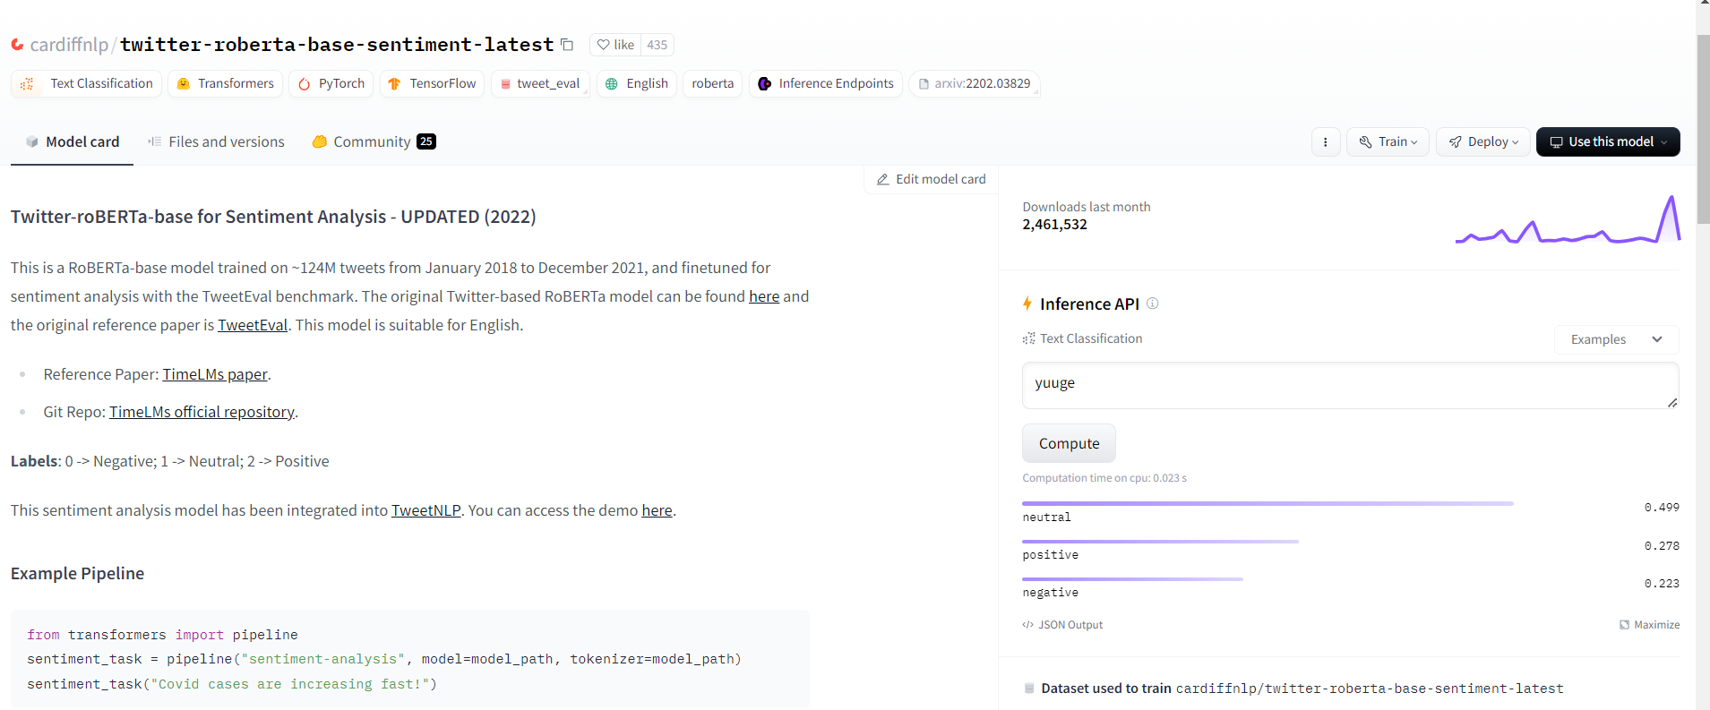

2. 데이터 현황 분석
소셜 데이터 주가분석
(SEMI PROJECT)
2.1 데이터 수집 및 모델 활용
(감성분석)모델선정개요(1)
대중적인 SNS감성분석 모델
언어유희 예시
???
중립적인 평가가 높은 것을 확인

Slide 19
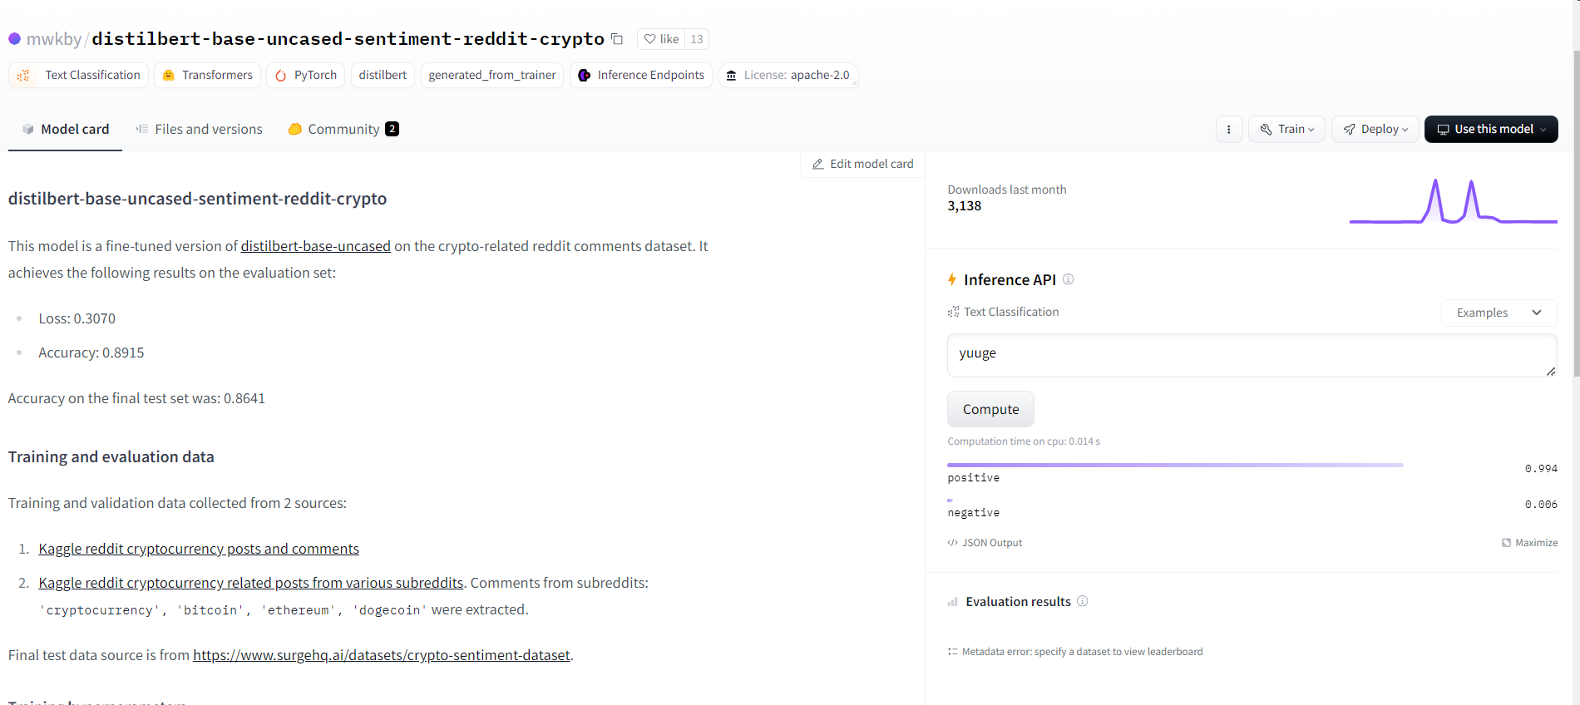
2. 데이터 현황 분석
소셜 데이터 주가분석
(SEMI PROJECT)
2.1 데이터 수집 및 모델 활용
(감성분석)모델선정개요(2)
크립토 커뮤니티에서 사용하는 감성분석 모델
언어유희 예시
거대한
긍정적인 의견이 강하게 나타나는 것을 확인
huge

Slide 20
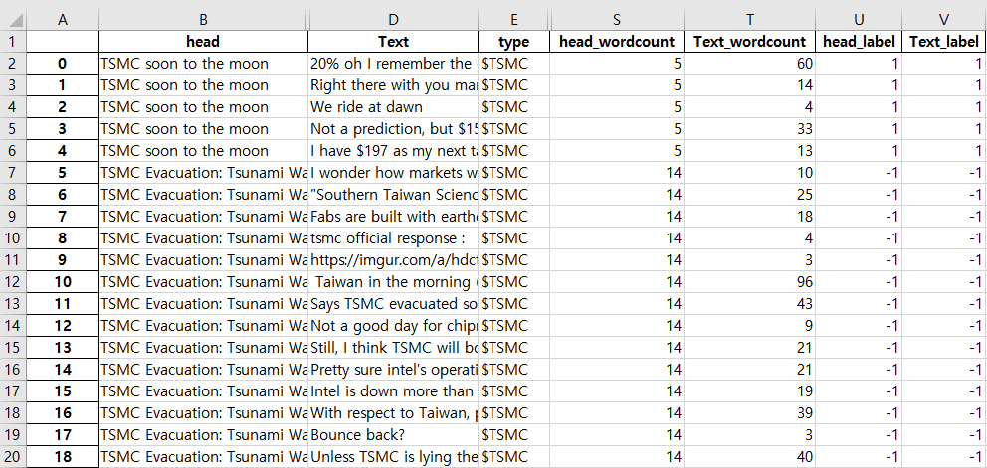
2. 데이터 현황 분석
소셜 데이터 주가분석
(SEMI PROJECT)
2.1 데이터 수집 및 모델 활용
학습데이터 확인
문서요약 모델 적용결과
감성분석 모델 적용결과

Slide 21
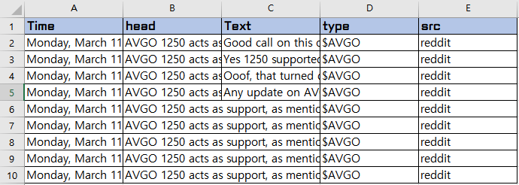
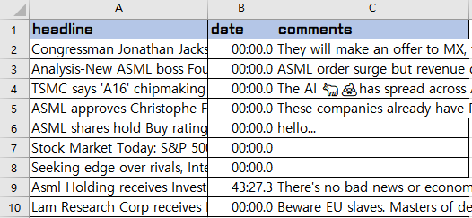
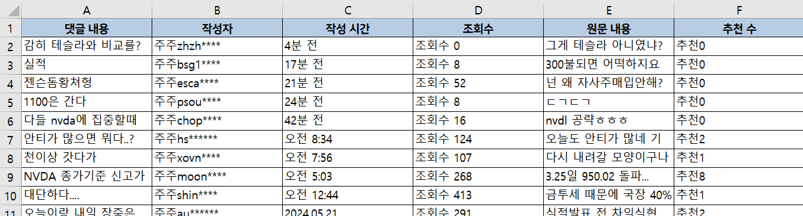
2. 데이터 현황 분석
소셜 데이터 주가분석
(SEMI PROJECT)
2.2 데이터 수집 상태/전처리
수집데이터 형식(총 42,375건)
수집데이터 현황
연번 | 데이터 수집 공간 | 데이터 예시 | 기간 | 데이터 형식 | 용량 및 건수
1 | Raddit |  | 2024.5.22 기준 1년 전 | Excel, Csv | 34,635건
２ | investing.com |  |  |  | 5,680건
3 | 네이버 주식토론방 |  |  |  | 2,059건

Slide 22
2. 데이터 현황 분석
소셜 데이터 주가분석
(SEMI PROJECT)
2.2 데이터 수집 상태/전처리
수집 데이터 항목
데이터 명 | 전처리 행수 | 제외 행수 | 변경 내용 | 비고
Raddit | 34,635 | - | - | soxl 상위 30개의 ticker 소셜 데이터 총합
 | 34,635 | 0 | 불필요한 컬럼 삭제 | 필요한 컬럼만 남기고 나머지 컬럼 삭제
 | 15,106 | 19,529 | null 값 제거 | Src 및 Text 컬럼에서 null값 제거
 | 15,032 | 74 | Type 열 전처리 | Type 열에 있는 'reddit’을 ticker으로 변경
 | 15,032 | 0 | 주가 컬럼 추가 | Open, High, Low, Close, Adj Close, Volume, SOXL_Open, SOXL_High, SOXL_Low, SOXL_Close, SOXL_Adj Close, SOXL_Volume 주가에 관련된 컬럼 추가
 | 15,032 | 0 | 주요 컬럼 정의 | Time, head, Text, type, src, (주가에 관련된 컬럼) 총 17개의 컬럼
Investing | 5,680 | - | - | soxl 상위 30개의 ticker 소셜 데이터 총합
 | 5,680 | 0 | 컬럼 추가 | Type 컬럼 만들어 ticker명 넣기
 | 5,680 | 0 | 형식 변경 | 날짜 형식 변경하기 '2024-05-02 00:00:00.000000' -> '2024-05-02'
 | 798 | 4,882 | null 값 제거 | Comment 컬럼에 null값 제거
 | 798 | 0 | 주가 컬럼 추가 | Open, High, Low, Close, Adj Close, Volume, SOXL_Open, SOXL_High, SOXL_Low, SOXL_Close, SOXL_Adj Close, SOXL_Volume 주가에 관련된 컬럼 추가
 | 798 | 0 | 주요 컬럼 정의 | Time, head, Text, type, src, (주가에 관련된 컬럼) 총 17개의 컬럼
네이버 주식토론방 | 2,059 | - | - | soxl 관련 네이버 주식 토론방 주주글의 수
 | 2,059 | 0 | 컬럼 변경 | Time, head, Text, Type, Src 기준으로 변경
 | 2,059 | 1,066 | null 값 제거 | Src 및 Text 컬럼에서 null값 제거
 | 993 | 0 | 주가 컬럼 추가 | Open, High, Low, Close, Adj Close, Volume, SOXL_Open, SOXL_High, SOXL_Low, SOXL_Close, SOXL_Adj Close, SOXL_Volume 주가에 관련된 컬럼 추가
 | 993 | 0 | 주요 컬럼 정의 | Time, head, Text, type, src, (주가에 관련된 컬럼) 총 17개의 컬럼
Raddit(15,032 rows x 17) + Investing(798 rows x 17) + 네이버 주식 토론방(993 rows x 17) = 최종 수집 데이터 수(16,823 rows x 17)

Slide 23
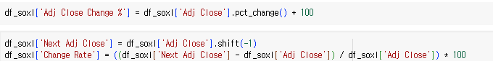
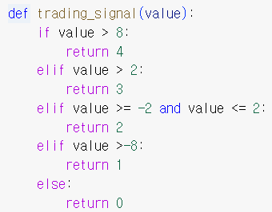
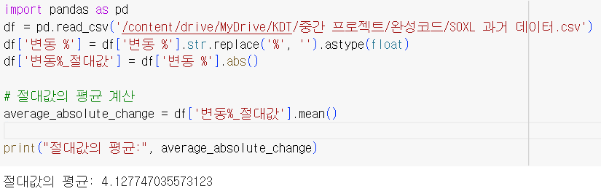
2. 데이터 현황 분석
소셜 데이터 주가분석
(SEMI PROJECT)
2.2 데이터 수집 상태/전처리
수집 데이터 전처리 설명(1)
주가 변동량 데이터
주가 변동량 데이터 가져오기
SOXL 과거 데이터(지난 1년)
매수/매도 범위 설정
강력 매수(4)
2% → 8%
주가변동의 평균값 +150% 이상
중립(2)
-2% → 2%
주가변동의 평균값
강력 매도(0)
1년 동안의 SOXL 주가변동의 평균값 : 약 4%
-2% → -8%
주가변동의 평균값 -150% 이하

Slide 24
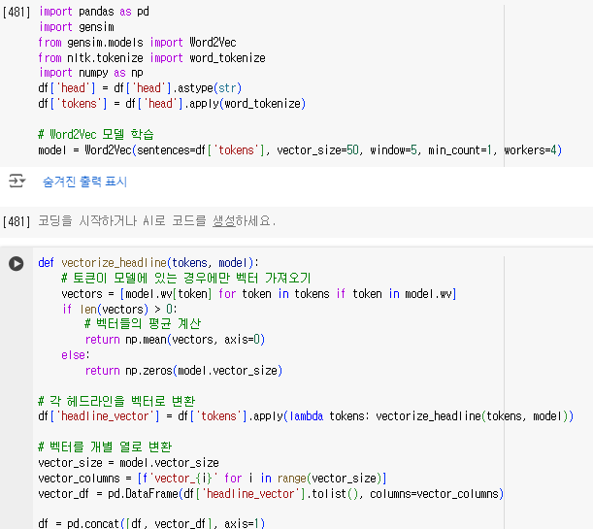
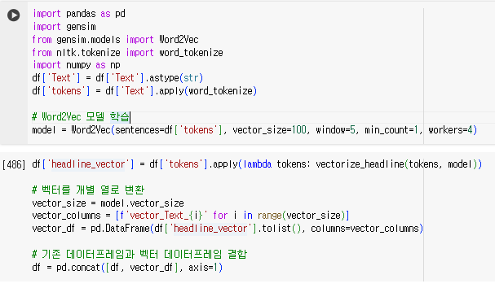
2. 데이터 현황 분석
소셜 데이터 주가분석
(SEMI PROJECT)
2.2 데이터 수집 상태/전처리
수집 데이터 전처리 설명(2)
수집 데이터 전처리
벡터화 된 헤드라인 벡터를 생성하는 함수 설정
기존 데이터프레임과 벡터 데이터프레임 결합
컬럼 'head' 부분을 토큰화하고, 각 단어를
vector_size = 50 차원으로 변환함
컬럼 ‘Text' 부분을 토큰화하고, 각 단어를
vector_size = 100 차원으로 변환함
다양한 vector_size 값을 시도해본 결과, head 컬럼에는 50이, Text 컬럼에는 100이 가장 적절한 성능으로 나타남을 확인. 이는 주어진 데이터에 대한 최적의 값을 찾기 위해 여러 번의 실험을 통해 결정됨

Slide 25
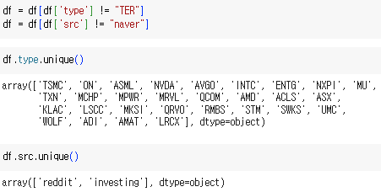
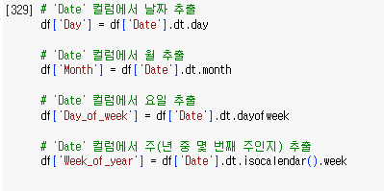
2. 데이터 현황 분석
소셜 데이터 주가분석
(SEMI PROJECT)
2.2 데이터 수집 상태/전처리
수집 데이터 추가 전처리(1)
수집 데이터 전처리
Date 컬럼 전처리
TER(SOXL 종목 중 하나), naver 수집 데이터 제거
며칠인지?
몇 월인지?
무슨 요일인지?
몇 번째 주인지?
SOXL – ‘TER’ 종목, SOXL – ‘naver 수집 데이터 전 종목’
수집 데이터 데이터 제거 이후 예측률이 올라가는 것을 확인
Date 컬럼의 날짜 정보를 다양한 형식으로 변환 후 분석에 활용

Slide 26
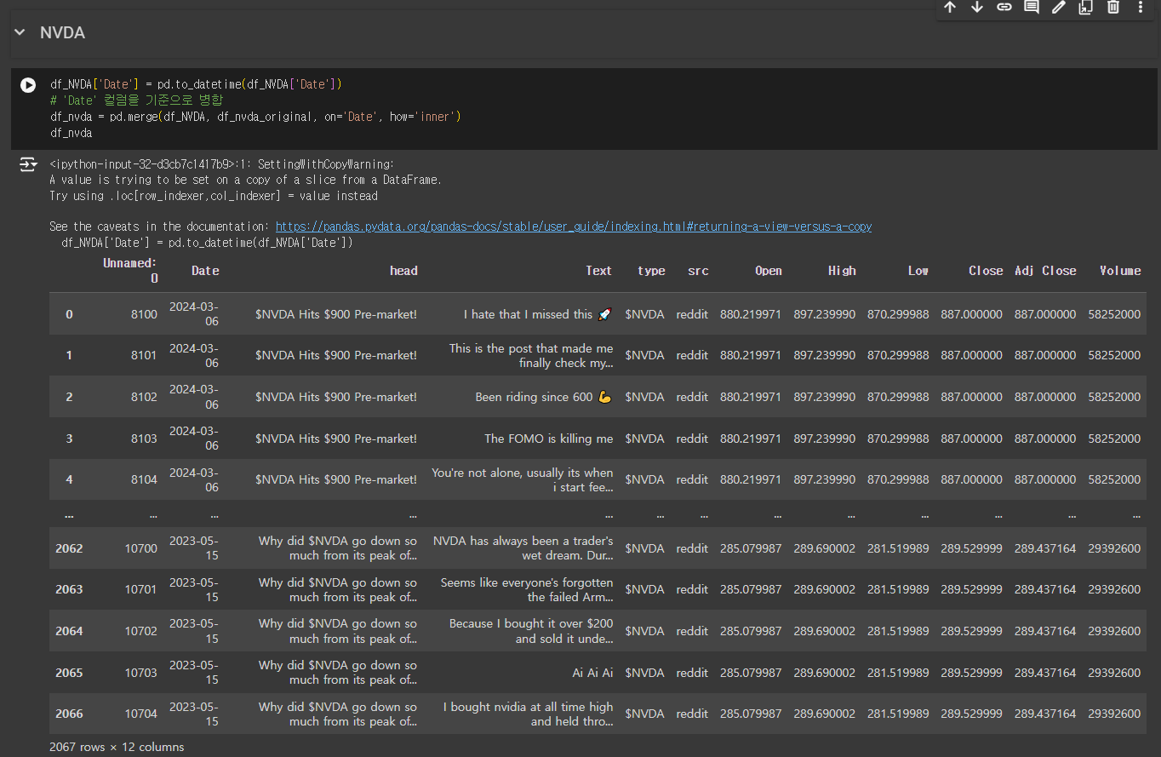
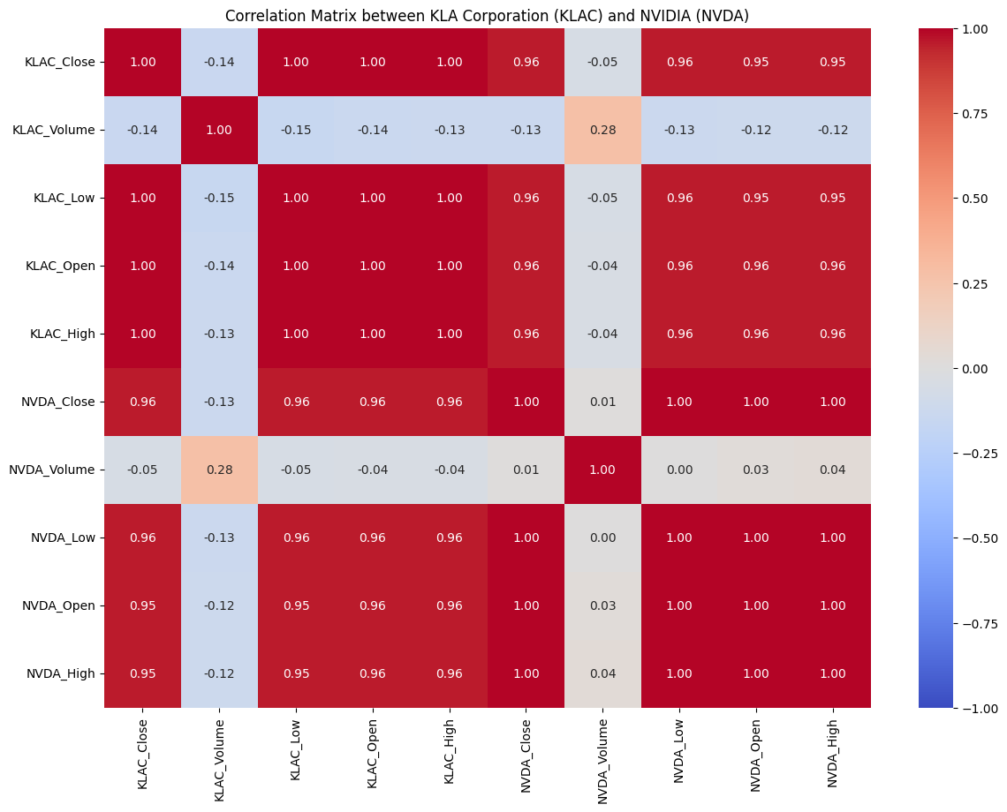
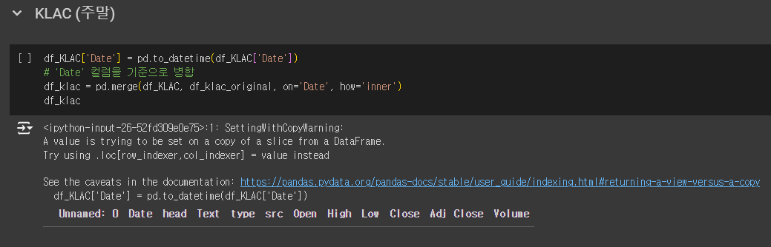
2. 데이터 현황 분석
소셜 데이터 주가분석
(SEMI PROJECT)
2.2 데이터 수집 상태/전처리
수집 데이터 추가 전처리(2)
SOXL 개별종목끼리 상관관계 분석 이유
NVDA
전처리 이 후 데이터가 충분한 것을 확인
종가
거래량
최저가
시가
최고가
KLAC
시사점
전처리 이 후 데이터가 존재 하지 않음!!!!
SOXL에 비중이 높은 NVDA를 기준으로 데이터가 없는 종목(KLAC)을 상관관계 분석 성능이 안 나올시 (accuracy>=0.75)) 사용예정 이었으나 성능이 나와서 사용X

Slide 27


2. 데이터 현황 분석
소셜 데이터 주가분석
(SEMI PROJECT)
2.2 데이터 수집 상태/전처리
수집 데이터 추가 전처리(3)
수집 데이터 컬럼 추가
1
2
Example
1
문장요약 시 head_wordcount, Text_wordcount 추가
2
감성분석 시 head_label, Text_label 추가
bullish 적용 시 head_label_count, Text_label_count 추가
3
3
4
Example
금융공학 논문 인용
4
주가 변동량 계산 시 컬럼추가 시 내 soxl_Signal, soxl_next_Signal추가
Ex) 5월3일주가 예측 시, soxl _Signal 5월2일→3일
soxl _next_Signal 5월1일→2일 변동량
기존 17개의 컬럼, 모델 사용시 8개의 컬럼, 날짜 컬럼 4개(일,월,주,요일)
총 29개의 컬럼 활용

Slide 28


2. 데이터 현황 분석
소셜 데이터 주가분석
(SEMI PROJECT)
2.2 데이터 수집 상태/전처리
수집 데이터 추가 전처리(4)
수집 데이터 전처리
기존 SOXL데이터 행렬
1
Onehot encoding
전처리
Src, type 컬럼을 Onehot encoding을 진행하여 기존 컬럼 29개에서 58개로 변환

Slide 29
2. 데이터 현황 분석
소셜 데이터 주가분석
(SEMI PROJECT)
2.3 EDA 분석 결과
EDA 분석결과
EDA 분석결과
데이터 수집
데이터 수집 방법 : Crawling, Listly 활용
데이터 수집 시 사용한 라이브러리 : pandas, numpy, selenium, os, time
데이터 품질 확인: 수집한 데이터의 품질 검토(봇 데이터 제거 포함)
데이터 수집 완료/ 검증 및 저장
데이터 전처리
데이터 전처리 시 사용한 모델 : datetime, nltk, pandas, numpy, genism, Word2Vec, FinanceDataReader, yfinance
데이터 통합 : Raddit, investing, 네이버 주식 토론방의 컬럼을 맞춘 후 데이터 통합
주가 데이터 추가 : Soxl, 개별 종목 주가 데이터 추가
Bullish 함수 적용 :
전처리 된 데이터를 바탕으로 분석

Slide 30
Ⅰ
Ⅱ
빅데이터 모델링
PART3
Ⅲ
1
빅데이터 분석 모델링
2
모델링 결과 확인/선정
Ⅳ

Slide 31

3. 빅데이터 모델링
소셜 데이터 주가분석
(SEMI PROJECT)
3.1 빅데이터 분석 모델링
(모델 적용) 함수/지표 설정
함수 설정 코드
accuarcy
recall
F1-score
precision
매수/매도 지표
ㅋ
강력매도
매도
중립
매수
강력매수
-8%
-4%
-2%
+2%
+4%
+8%
⋯
-6%
0%
+6%
⋯
Ex) SOXL 주가가 다음 날 3%(매수) 오를 것으로 예측했으나 다음 날 10%(강력매수) 올랐다면, 이 경우를 '맞다'고 판단
반대의 경우도 같은 판단

Slide 32



3. 빅데이터 모델링
소셜 데이터 주가분석
(SEMI PROJECT)
3.1 빅데이터 분석 모델링
(모델 적용) 머신러닝 모델 적용
1
모델 별 정확도(논문 bullish 활용)
2
모델 별 정확도(응용 bullish 활용)
모델결과
모델 별 F1 Score이 높은 2번(응용된 bullish 활용)을 사용하여 예측의 정확성을 극대화
2번 중 예측률이 가장 높은 상위 3개의 모델은 Random Forest, Gradient Boosting, XGBoost임을 확인

Slide 33



3. 빅데이터 모델링
소셜 데이터 주가분석
(SEMI PROJECT)
3.2 모델링 결과 확인/선정
Streamlit 적용 모델 선정
XGBClassifier Classifier
Gradient Boosting
Random Forest Classifier
높은 정확도를 보여주고, 중립 클래스의 비율이 낮아 오버 피팅 가능성을 줄인 것을 확인
모든 클래스에 대해 고른 분포를 보여주며, 균형 잡힌 성능을 보임. 다양한 클래스의 예측에서 높은 신뢰도 유지
높은 중립 클래스 비율을 가지고 있어 안정적인 예측을 제공하지만 일부 클래스에서의 예측 성능은 상대적으로 낮을 수도 있음

Slide 34

3. 빅데이터 모델링
소셜 데이터 주가분석
(SEMI PROJECT)
3.2 모델링 결과 확인/선정
강력매수/매수 차이
강력매수예측
매수예측
강력매수로 예측할 시 주가가 2%이상 상승할 확률이 매수예측보다 큰 것을 확인.

Slide 35
Ⅰ
Ⅱ
데모 버전 시연
PART4
Ⅲ
1
Streamlit 활용
2
QnA
Ⅳ

Slide 36




4. 데모버전 시연
소셜 데이터 주가분석
(SEMI PROJECT)
Streamlit 시각화
캐싱 데이터
캐싱은 데이터를 고속 데이터 저장 계층에 일시적으로 저장하는 기술로, 특정 함수가 입력 값이 변경될 때만 다시 실행되도록 할 수 있음.
이를 통해 모델 실행 시간을 13분에서 5분 이내로 단축 됨.

Slide 37
4. 데모버전 시연
소셜 데이터 주가분석
(SEMI PROJECT)
Streamlit 시각화

Slide 38
참고 문헌
Is All That Talk Just Noise? The Information Content of Internet Stock Message Boards Werner Antweiler, Murray Z. Frank , 2004
SNS감성 분석을 이용한 주가 방향성 예측: 네이버 주식토론방 데이터를 이용하여, 김명진(Myeongjin Kim), 류지혜(Jihye Ryu),차동호(Dongho Cha), 심민규(Min Kyu Sim), 2020/11
빅데이터를이용한소셜미디어분석기법의활용, 이병엽, 임종태, 유재수, 2013/01

Slide 39
Thank you any
Question

